Slide 1

Проект по познавательно-исследовательской деятельности
в старшей группе ТНР «Лесная»
«Удивительное статическое электричество».

Slide 2
Паспорт проекта.
Вид проекта: познавательно-исследовательский.
Продолжительность проекта: краткосрочный (1неделя)
Участник проекта: дети старшей группы с тнр «Лесная», воспитатели, учитель-логопед, родители воспитанников.
Проблемная ситуация: После того, как дети полежали на ковре, волосы Евы поднялись вверх (встали дыбом) и стали тянуться ( «приклеиваться») к стене. Ребятам стало интересно, и они спросили: «Почему»? «Что это такое?»
Актуальность
Детям объяснили, что волосы у девочек наэлектризовались, получили электрический заряд!
Но, к ним же ничего не подключали! Мы знаем, что различные электроприборы: стиральные машины, телевизоры, фен работают от электричества. Мы знаем, что электричество очень опасно и шутить с ним нельзя. В работе с электроприборами необходимо соблюдать технику безопасности. Но оказывается, что есть статическое электричество - неопасное, тихое, незаметное. Оно живет повсюду, само по себе и даже на нас. С таким электричеством можно экспериментировать. Интересно, как же его можно получить?
Дети столкнулись с физическим явлением в реальной жизни. Важно не оставить их вопросы без ответа, а использовать эту искру интереса ( в прямом и переносном смысле) для развития познавательной активности, наблюдательности и начальных представлений о физических явлениях.

Slide 3
Цель проекта:
Формирование у детей представлений о статическом электричестве и причине его возникновения через экспериментальную деятельность.
Задачи:
1. Познакомить детей с понятием «статическое электричество».
2. Объяснить (на доступном уровне), почему возникает трение и притяжение предметов.
3. Научить детей простейшим способам обнаружения статического электричества.
4. Развивать любознательность, мышление, умение делать простые выводы. 5.Развивать связную речь: учить высказываться полными ответами, строить развёрнутые фразы.
Автоматизировать поставленные звуки в словах и предложениях (по индивидуальным планам логопеда).
6.Воспитывать интерес к явлениям окружающего мира.
Методы исследования:
Просмотр мультипликационных фильмов «Фиксик», «Смешарики», «Уроки тетушки Совы».
Просмотр научно-познавательных передач «Профессор Почемучкин», «Галилео», «Забавная наука».
Просмотр книг, энциклопедий, научных журналов для детей.
Опрос: спросить у родителей.
Проведение исследования, эксперименты, опыты.

Slide 4
Этапы реализации проекта
1 этап: Подготовительный этап
Обсуждение с детьми: Почему так происходит? Волосы «живые»? Кто-то их невидимо тянет? Что это за невидимка? Воспитатель объясняет: этого невидимку зовут - Статическое электричество. Оно живет везде, но особенно любит появляться, когда предметы трутся друг о друга. Оно не кусается, но может немного «щипаться» или притягивать легкие предметы.
Планирование: Что нам нужно узнать?
Почему так произошло, полосы притягиваются к стене?
Что такое статическое электричество?
Где еще можно встретить такое электричество?
Сбор материалов: расчески, воздушные шарики, шерстяные вещи (варежки, носки), кусочки ткани (шелк, шерсть), мелкие кусочки бумаги, бумажные рыбки, пластиковые трубочки, перья, соль, перец, фольга, пенопластовые шарики, таз с водой , бумажные кораблики, полиэтиленовый пакет, разрезанный на полоски.

Slide 5
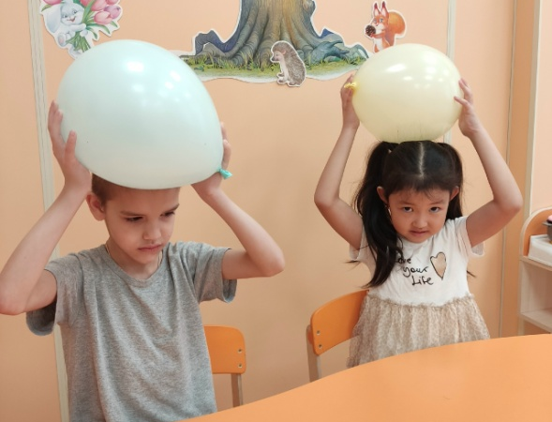
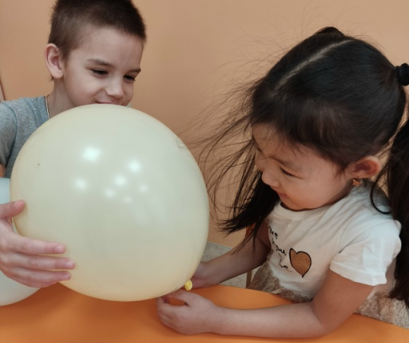
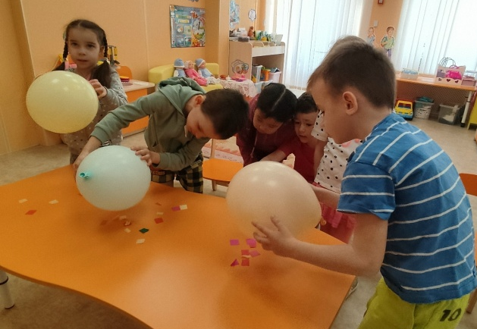
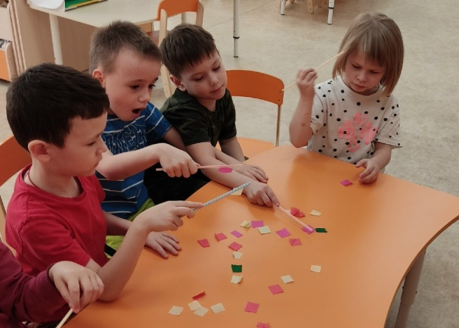
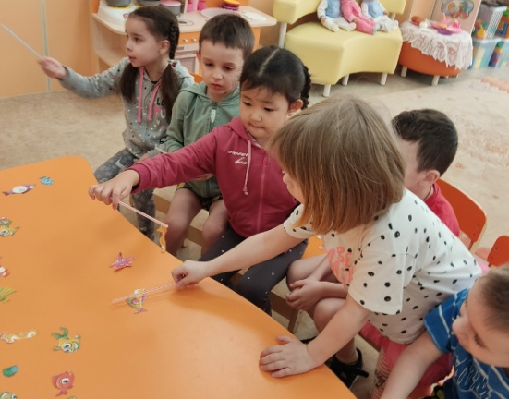
2 этап: Основной, практическая часть (исследование и эксперименты)
«Ожившие волосы» (повторение ситуации): Детям предлагается потереть шарик о шерстяную варежку (или свои волосы) и поднести к волосам друг друга. Что происходит? Волосы тянутся к шарику!
Логопедическая работа: Пример ответа: «Я потёр расчёску о шерстяную варежку, и мои волосы стали тянуться к расчёске. Это потому, что они наэлектризовались».
Автоматизация звуков: [р], [л], [ш] — расчёска, волосы, шерстяная.
2. «Живые бумажки» («Рыбалка»): Нарезать мелко цветную бумагу (конфетти). Натереть пластиковую трубочку или воздушный шарик тканью (шерстью) и поднести к бумажкам. Бумажки «прилипают» и танцуют. Соревнование: «Кто больше поймает рыбок».
Логопедическая работа: Пример ответа: «Я натёр пластиковую палочку о варежку, поднёс к бумажным рыбкам, и они прилипли к палочке. Это статическое электричество».
Автоматизация звуков: [с], [з], [ц] — рыбки, прилипли, электричество.

Slide 6
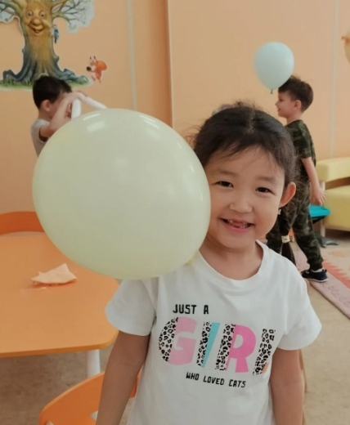
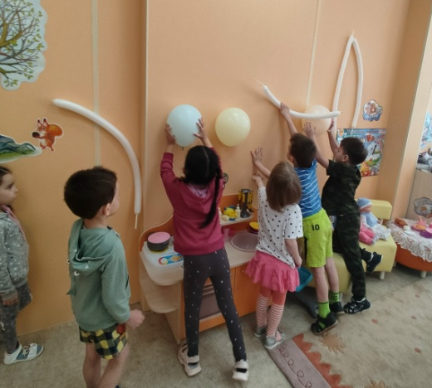
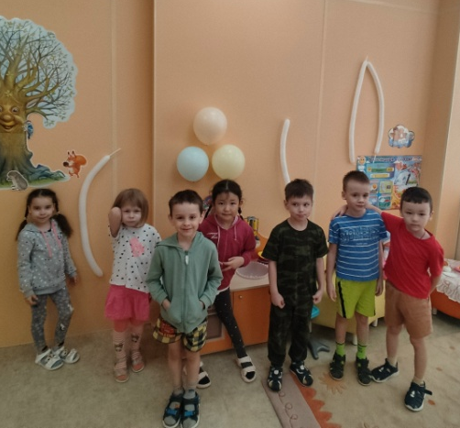
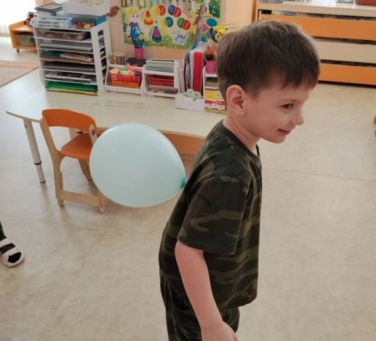
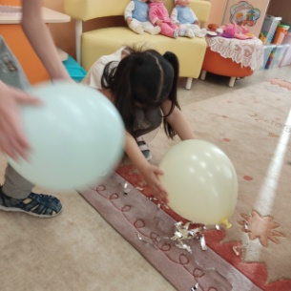
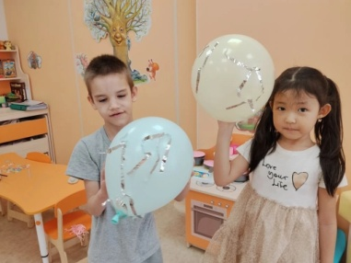
3. «Волшебный шарик»: Натереть воздушный шарик о шерстяной свитер или волосы. Поднести шарик к стене. Шарик прилипает! Также он прилипает к одежде и голове детей.
4.«Танцующая фольга». Нарежем алюминиевую фольгу (блестящую обертку от шоколада или конфет) очень узкими и длинными полосками. Высыпаем полоски фольги. Натереть воздушный шарик тканью (шерстью) и поднести к полоскам. Полоски начнут «танцевать» и прилипать к шарику.

Slide 7
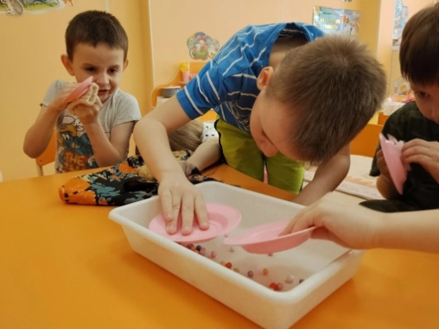
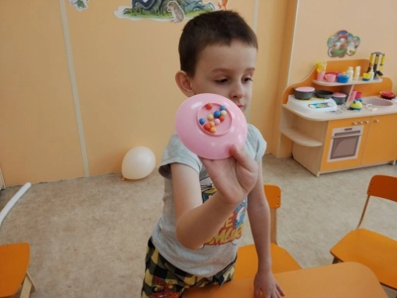
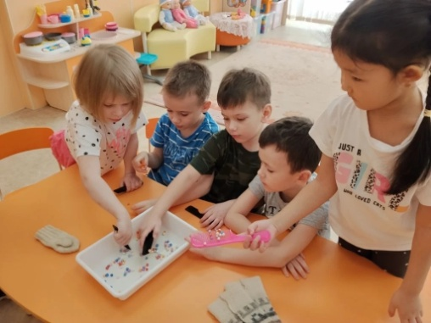
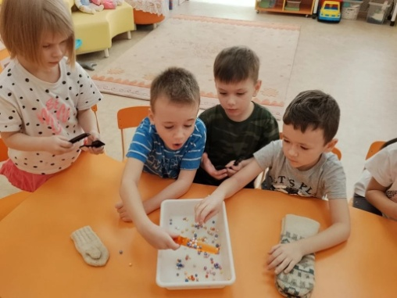
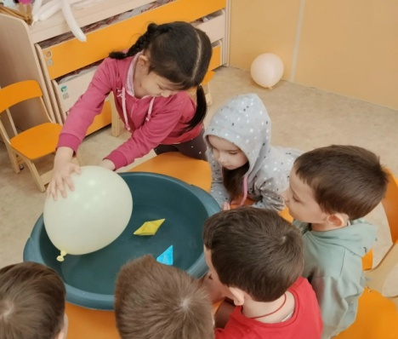
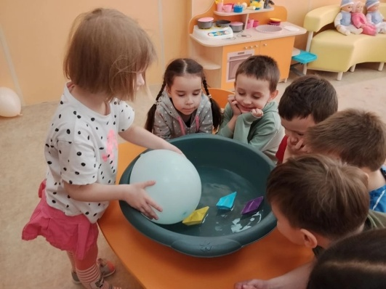
5. «Прыгающие пенопластиковые шарики». Потрем расчески и пластмассовые блюдечки о шерстяную варежку, затем поднесем их к пенопластиковым шарикам, не касаясь их. Шарики начинают подпрыгивать и «приклеиваться».
Логопедическая работа: Пример ответа: «Я потёр пластиковое блюдце о шерсть, поднёс к шарикам, и они приклеились к блюдцу».
Автоматизация звуков: [ш], [ж], [ч] — шарики, приклеились, блюдце.
6. «Бумажный кораблик». Взяли бумажный кораблик опустили его в таз с водой, потом взяли воздушный шар потёрли его о варежку и той стороной, которой натирали, приблизили к кораблику, кораблик поплыл за шариком. Воздушный шар, заряженный электричеством от варежки притянул к себе бумажный кораблик. Из опыта мы выяснили, что с помощью статического электричества можно управлять предметами из бумаги, которые находятся в воде.
Логопедическая работа: Пример ответа: «В воде плавал бумажный кораблик. Я потёр шарик о варежку и приблизил к кораблику. Кораблик поплыл к шарику».
Автоматизация звуков: [р], [л] — кораблик, шарик, варежка.

Slide 8
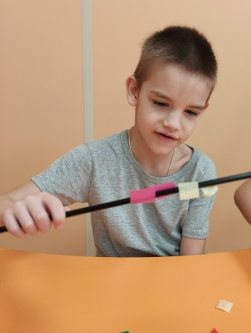
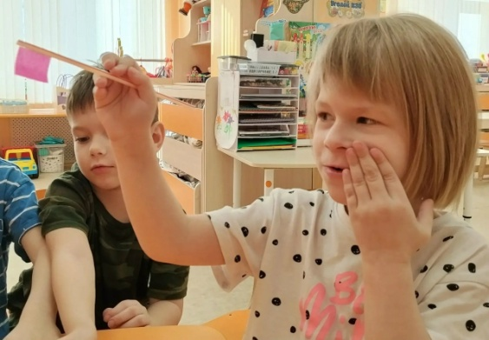
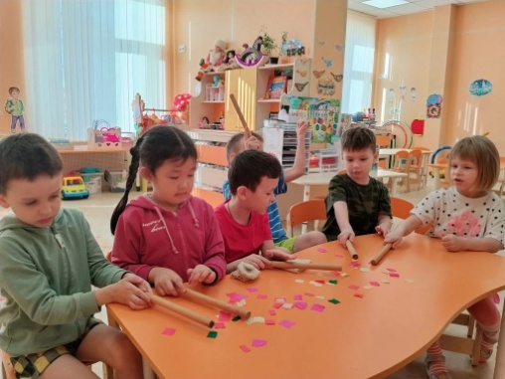
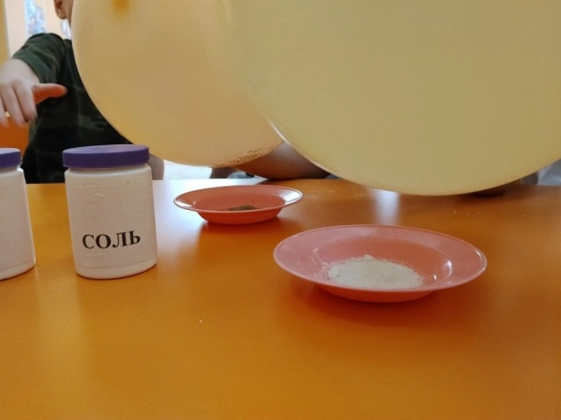
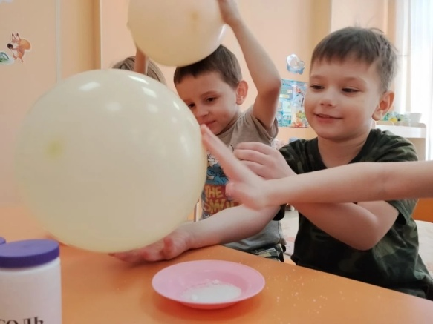
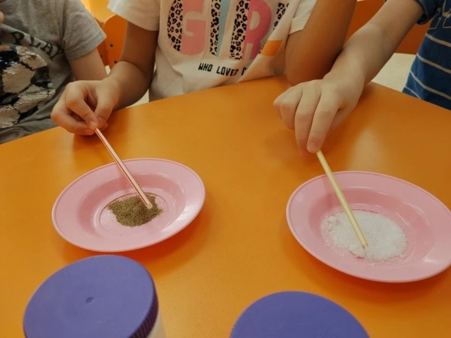
8. Эксперимент «Сортировка» материалов.
Трем разные предметы (пластик, дерево, металл) о шерсть и проверяем, притягивают ли они бумагу.
Вывод: Не все материалы электризуются одинаково. Пластик и шерсть — лучшие друзья статики.
Логопедическая работа Пример ответа: «Я потёр разные предметы (пластик, дерево, металл) о шерсть и проверил, притягивают ли они бумагу. Пластик притягивает бумагу лучше всего».
Автоматизация звуков: [т], [д], [н] — притягивают, металл, бумагу.
9. Соль и перец
Приготовьте два блюдца. Высыпьте в них перец и соль. Потрите палочку и шарик о шерстяную ткань, затем поднесите её к соли и перцу. Что происходит?
Перец прилипнет к палочке, а соль останется на блюдце. Воздушный шарик притягивает к себе только перец.

Slide 9
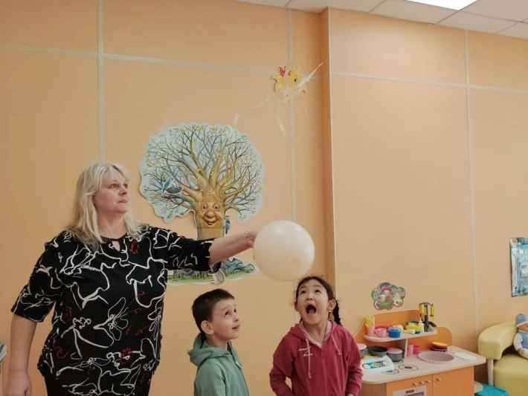
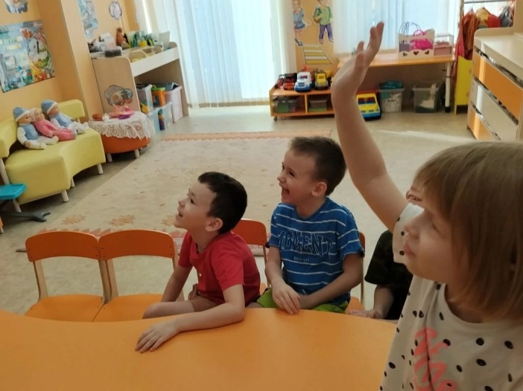
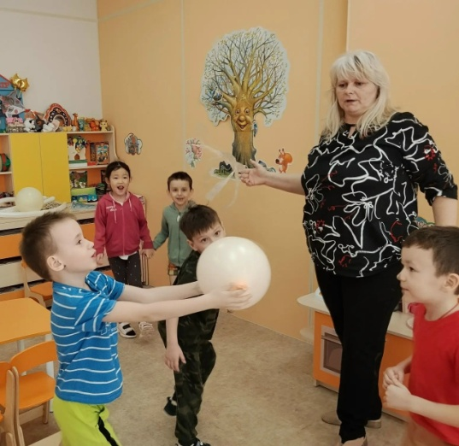
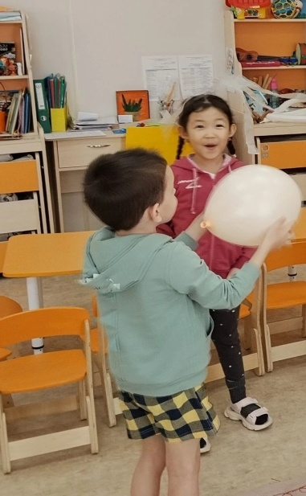
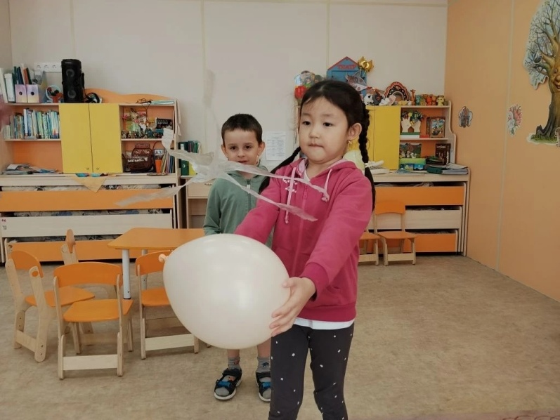
10. Парящая «Медуза»
Потереть о волосы шарик, и разрезанный на полоски пакет («Медузу»). Подкинуть «Медузу» в воздух и снизу поднести заряженный шарик. Наблюдать, как долго «Медуза» будет держаться в воздухе, балансируя шариком и стараясь не дать ей упасть.
Вывод: Статическое электричество способно отталкивать предметы.

Slide 10
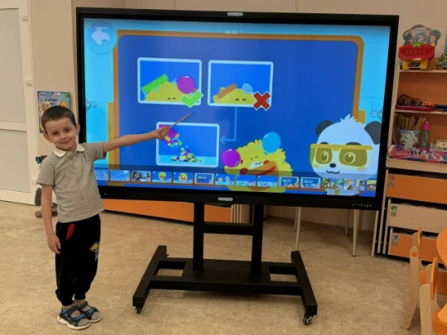
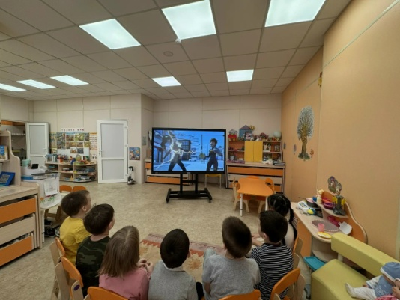
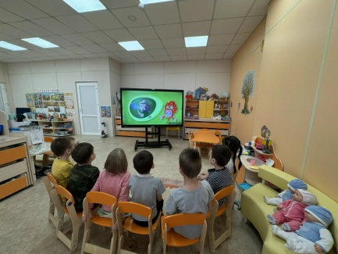
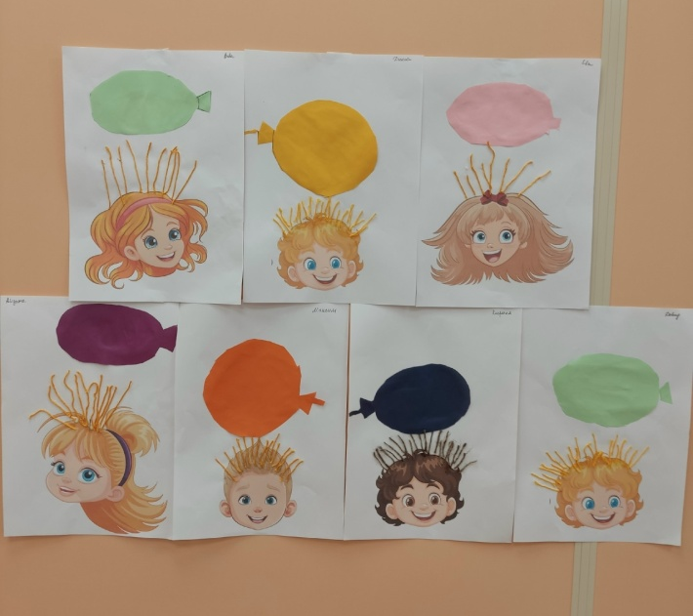
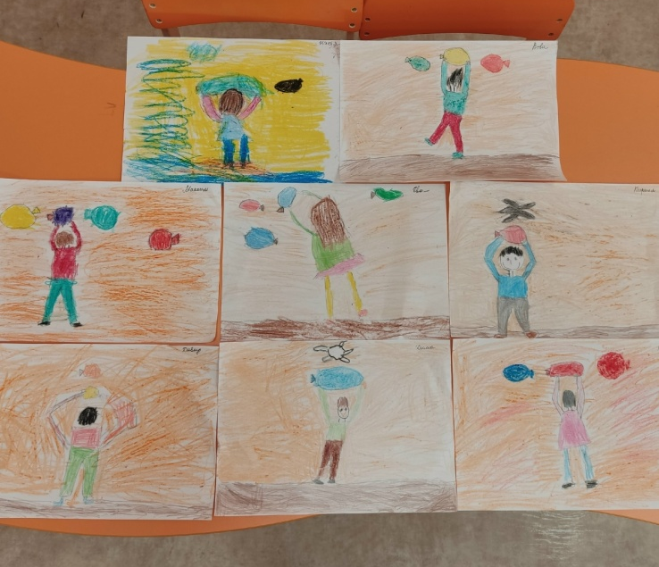
Просмотр мультфильмов:
Карбот - Сезон 3 - Серия 39 – «Статическое электричество»
Статическое Электричество: Веселая Обучающая Видео для Маленьких Ученых!
«Фиксики» про электричество
«Уроки тетушки Совы».
Продуктивная деятельность
· Рисование: «Как я вижу невидимку» (абстрактные рисунки, на которых изображены искорки, или как шарик прилип к стене).
· Аппликация: «Веселые прически» — детям раздаются картинки лиц, и они с помощью ниток или полосок бумаги и клея делают «дыбом стоящие» волосы.

Slide 11
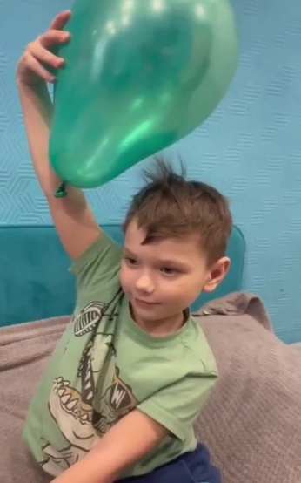
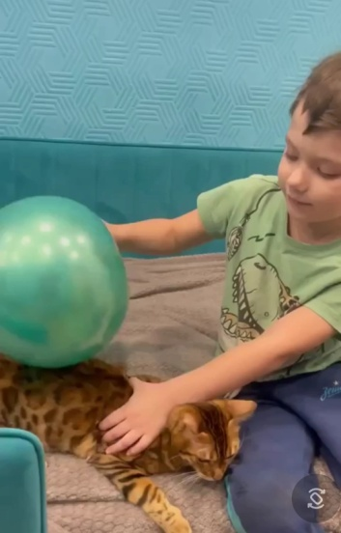
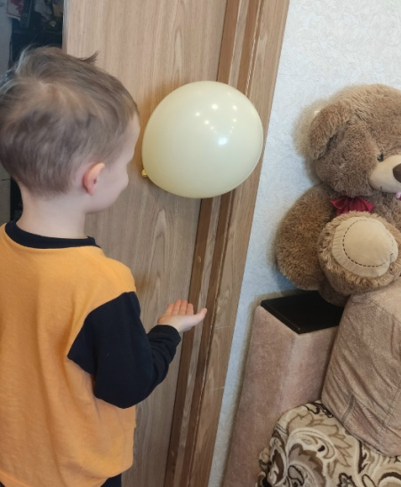
Взаимодействие с родителями : «Где живет статическое электричество?» (Исследование вокруг нас)
Домашнее задание:
Вместе с родителями провести опыт «Прилипала» (натереть шарик и попробовать собрать им мелкий мусор или приклеить к потолку).
Снимаем синтетическую кофту — слышен треск? (Микро-разряды).
Гладим кошку (если есть игрушка с длинным ворсом) — шерсть идет за рукой,, слыше треск.
Вечером дома с родителями посмотреть детские передачи «Профессор Почемучкин», «Галилео», «Забавная наука».

Slide 12
3. Заключительный этап.
Выводы:
Статическое электричество действительно существует и окружает нас;
Электризация происходит вследствие трения;
Не все наэлектризованные предметы притягиваются друг к другу.
Теперь мы знаем, что такое статическое электричество и как оно образуется. Мы подтвердили свою гипотезу о том, что статическое электричество образуется, вследствие трения предметов. Но, наши опыты опровергли предположение, что все наэлектризованные предметы притягиваются друг к другу.
Использованная литература.
Под ред. Антонеллы Мейяни; пер.с. ит. Э.И.Мотылевой – М.: РОСМЭН.2018г. Большая книга экспериментов.
Тугушева Г. П., Чистякова А. Е. Экспериментальная деятельность детей среднего и старшего дошкольного возраста: Методическое пособие. — СПб.: ДЕТСТВО-ПРЕСС, 2016.
Дыбина О.В., Рахманова Н.П., Щетинина В.В. Неизведанное рядом: Опыты и эксперименты для дошкольников. М.: ТЦ Сфера, 2016

